Slide 1

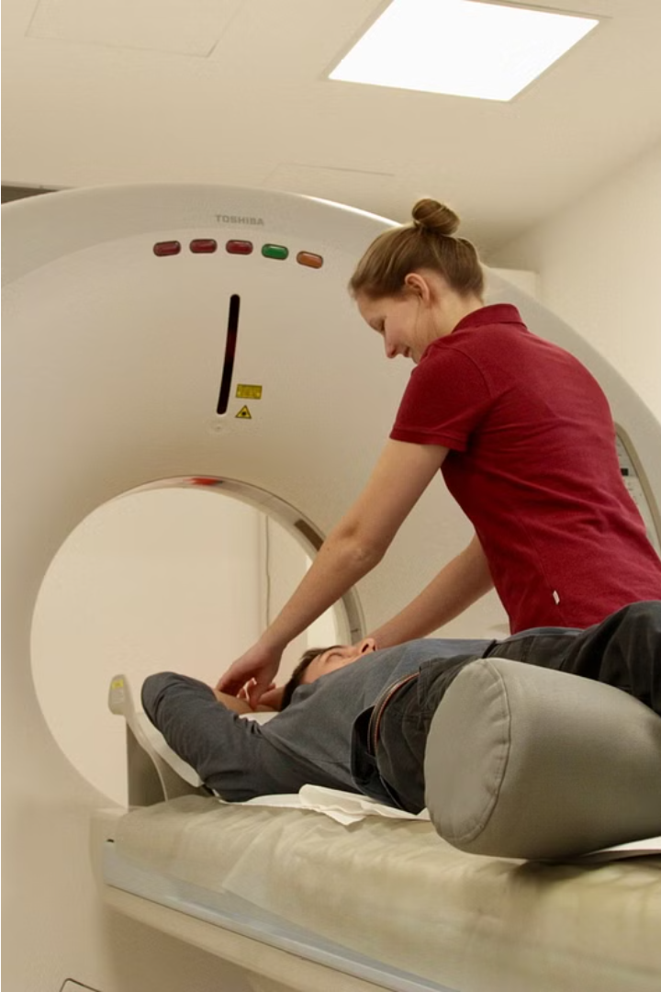



Exploration Abdomino-Pelvienne Sans Préparation
Pr .Benyahia
Service d’imagerie Médicale
CPMC
Ra

Slide 2
Objectifs
Connaitre
les techniques d'exploration abdomino-pelvienne sans préparation
- Anatomie radiologique normale
- Sémiologie radiologique

Slide 3
Exploration Abdomino-Pelvienne Sans Préparation
L'exploration abdomino-pelvienne sans préparation est un examen radiologique .
Il permet d'explorer la cavité abdomino-pelvienne sans utiliser de produit de contraste.
Cet examen peut être réalisé en urgence ou de manière programmée, et offre de précieuses indications sur l'état des organes abdominaux et pelviens.
Ra

Slide 4
Anatomie Radiologique Normale
Cavité Péritonéale
La cavité abdomino-pelvienne est effectivement divisée en deux parties principales par le péritoine.
Le péritoine est une membrane séreuse qui tapisse la cavité abdominale et recouvre les organes abdominaux.
Il se divise en deux feuillets :
Le feuillet pariétal : qui tapisse la paroi intérieure de la cavité abdominale.
Le feuillet viscéral : qui recouvre les organes abdominaux.
Entre ces deux feuillets se trouve l'espace péritonéal, qui est subdivisé en deux parties :
La grande cavité péritonéale : c'est l'espace principal et le plus grand, où se trouvent la plupart des organes abdominaux comme l'estomac, les intestins, le foie, et la rate.
L'arrière-cavité des épiploons (ou bourse omentale) : un espace plus petit situé derrière l'estomac et le petit épiploon. Elle permet aux organes de se mouvoir et contient souvent des dépôts de graisse.

Slide 5
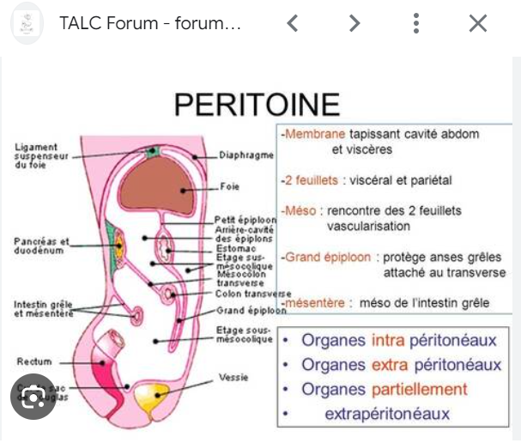

Slide 6
Espace Extra-Péritonéal
L'espace rétro-péritonéal et l'espace sous-péritonéal sont deux régions distinctes de l'anatomie abdominale et pelvienne, chacune contenant des organes spécifiques.
1. Espace rétro-péritonéal : C'est la région située derrière le péritoine pariétal de la cavité abdominale. Les organes et structures contenus dans cette zone incluent :
- Le duodénum.Le pancréas : Excepté la queue qui est intrapéritonéale. Les reins et les glandes surrénales.
Les uretères, Les gros vaisseaux : Notamment l'aorte abdominale et la veine cave inférieure.
2. Espace sous-péritonéal : Aussi appelé espace pelvien, il est situé sous le péritoine dans la région pelvienne. Les organes contenus dans cette zone incluent :
- La vessie,Le rectum, Les organes génitaux internes, Chez la femme : l'utérus, les ovaires, et les trompes de Fallope. Chez l'homme : la prostate et les vésicules séminales.

Slide 7
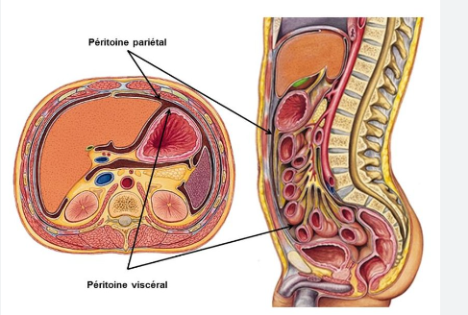

Slide 8
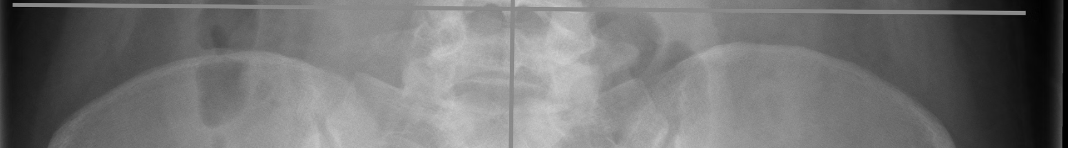

Techniques d'Exploration
Incidence de Base
1
L'ASP (Abdomen Sans Préparation) est réalisé en décubitus dorsal, avec un rayon vertical et une incidence antéro-postérieure.
L'ASP debout complète l'examen avec un rayon horizontal.
2
Indications
Critères de Réussite
Les indications de l'examen conditionnent la technique de réalisation.
L'ASP permet de rechercher des niveaux hydro-aériques ou un pneumopéritoine, ainsi que d'analyser les parties molles abdominales.
3
Pour une analyse optimale, l'ASP doit inclure les coupoles diaphragmatiques en haut, la symphyse pubienne en bas, et une pénétration suffisante pour visualiser les organes abdominaux et pelviens.

Slide 9
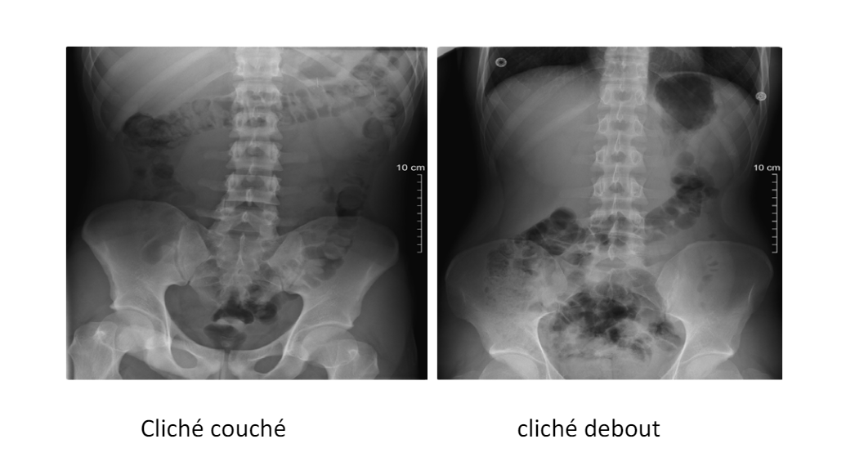

Slide 10
Plans d'Analyse d'un ASP
1
Squelette
2
Organes Pleins
Analyse du rachis dorso-lombaire, du bassin, des dernières côtes et de la symphyse pubienne.
Examen du rein, du foie, de la rate et du pancréas.
3
Organes Creux
4
Organes Pelviens
Recherche d'air dans l'estomac, l'intestin grêle et le côlon.
Visualisation de la vessie et de l'utérus.

Slide 11
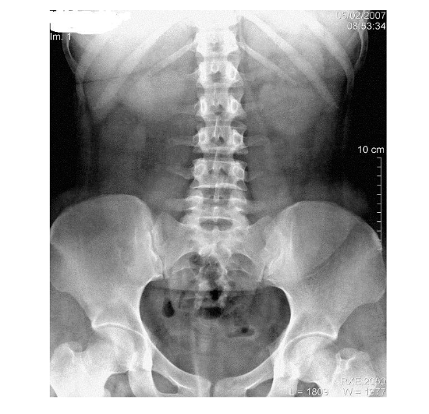

Slide 12
Sémiologie Radiologique Fondamentale
Pneumopéritoine
Aérobilie
Présence d'air libre dans la cavité péritonéale, visible sous la coupole diaphragmatique droite sur un cliché debout.
Présence d'air dans les voies biliaires, signe d'une fistule bilio-digestive.
Images Hydro-Aériques
Calcifications Anormales
Niveaux hydro-aériques dans l'intestin grêle ou le côlon, orientant vers une occlusion intestinale.
Visualisation de calculs rénaux, vésicaux ou de corps étrangers intra-digestifs.

Slide 13



Recherche de Pneumopéritoine
Cliché Debout
Coupole Droite
Diagnostic Fiable
Le pneumopéritoine se voit mieux sur un cliché debout, montrant un croissant aérique sous la coupole diaphragmatique.
Le pneumopéritoine est plus visible sous la coupole diaphragmatique droite, car moins gêné par l'air gastrique et l'angle colique gauche.
L'ASP debout avec visualisation des coupoles diaphragmatiques permet un diagnostic fiable de pneumopéritoine.

Slide 14
Recherche d'Images Hydro-Aériques
Grêle
Côlon
Autres Signes
Les images hydro-aériques du grêle sont multiples, centrales, étagées de la fosse iliaque droite à l'hypochondre gauche, et plus larges que hautes.
Les images hydro-aériques du côlon sont peu nombreuses, périphériques, plus hautes que larges.
L'ASP peut aussi montrer des fécalomes, des calcifications ou des corps étrangers intra-digestifs.

Slide 15
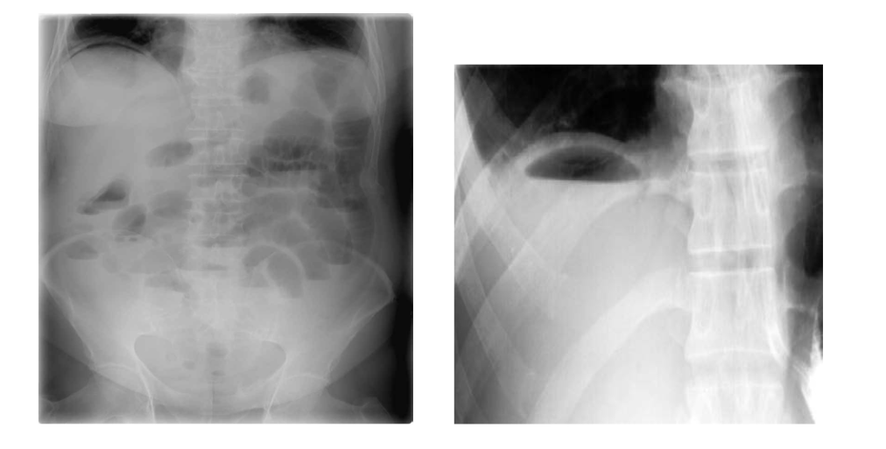

Slide 16
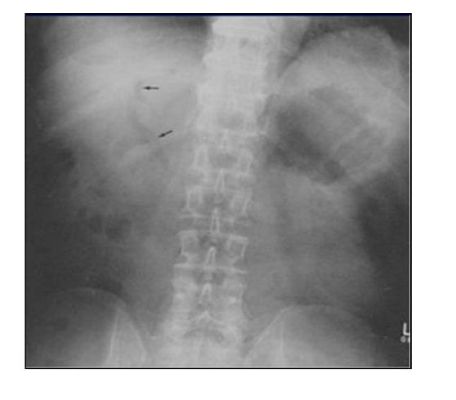

Slide 17
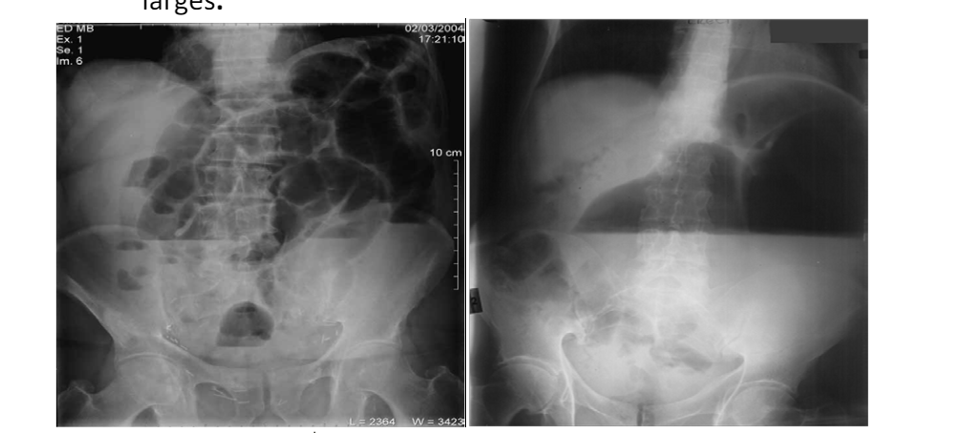
Grêle : multiples, centrales, étagées de la fosse iliaque droite jusqu'a l'hypochondre gauche, plus larges que hautes
Colon : peu nombreuses, périphériques, plus hautes que larges.

Slide 18
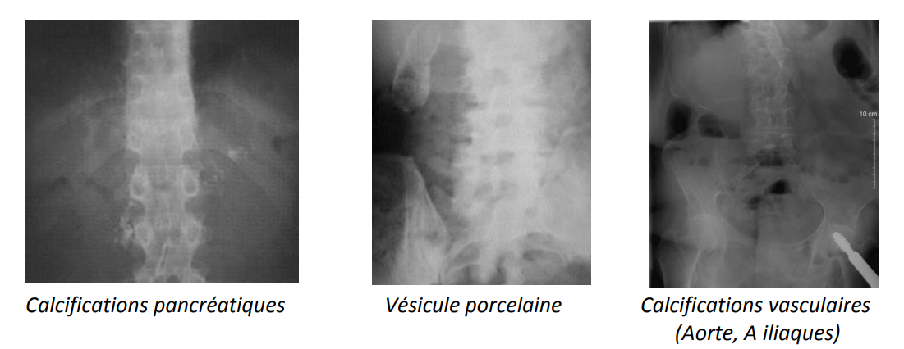

Slide 19




Analyse Globale de l'ASP
Squelette
Organes
Anomalies
Critères
Examen du rachis, du bassin et des dernières côtes.
Analyse des organes pleins, creux et pelviens.
Recherche de pneumopéritoine, d'épanchements, de calcifications, etc.
Vérification de la qualité technique de l'examen.

